Slide 1
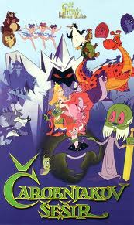
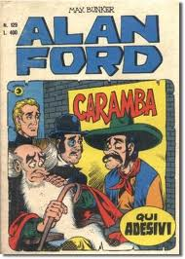
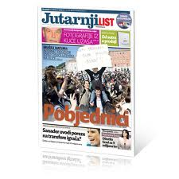
VELIKO SLOVO U
NAZIVIMA KNJIGA,
NOVINA I FILMOVA

Slide 2
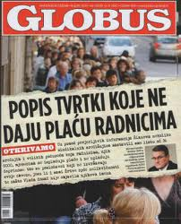
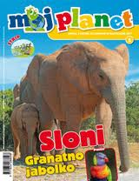
NOVINE
Modra lasta
Večernji list
Globus
Moj planet
Smib

Slide 3
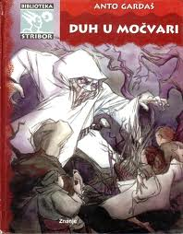
KNJIGE
Čudnovate zgode šegrta Hlapića
Duh u močvari
Družba Pere Kvržice

Slide 4
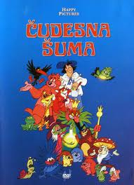
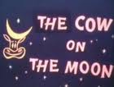
FILMOVI
Tom i Jerry
Čudesna šuma
Krava na Mjesecu
Moj prijatelj Willy

Slide 5
PRAVILO:
U nazivima novina, knjiga i filmova samo se prva riječ piše velikim slovom. Ostale riječi pišu se malim slovom, osim ako nisu vlastita imena.
Jutarnji list, Radost, Priče iz davnine, Snijeg u Splitu, Čarobnjakov šešir, Lolek i Bolek…

Slide 6
Prepiši pravilno:
MOJI RODITELJI SVAKO JUTRO PROČITA-JU NAJNOVIJE VIJESTI U VEČERNJEM LI-STU. JA VIŠE VOLIM KNJIGE, ZATO SAM POSUDIO LJUBIČASTI PLANET I PISMO PROFESORA LEOPOLDA. MOJA SESTRA REDOVITO KUPUJE MODRU LASTU. DJED NE MOŽE BEZ STRIPOVA ALANA FORDA, A BAKA UŽIVA U LISTANJU JUTARNJEG LIS- TA. FILMOVE SVI VOLIMO, VEČERAS SU NA REDU CRTIĆI O DUŠKU DUGOUŠKU.

